Slide 1
ESCUELA SUPERIOR POLITÉCNICA DEL LITORAL
Determinación del modelo de indicadores necesarios para la gestión de una empresa de telecomunicaciones basado en el estudio de la industria con la aplicación a un caso específico
Jorge Chong Chang

Slide 2
1. Marco teórico
Control de gestión
Indicadores
Metodologías
Modelo de referencia - Procesos
Telecomunicaciones - Ecuador

Slide 3
Ciclo general de gestión
Planeación
¿A dónde vamos?, ¿Cómo llegar?
Organización
¿Quién realiza qué actividades?
Dirección
Orquestación
Control de gestión
Medición, supervisión, corrección (feedback)

Slide 4
Control de Gestión
Definiciones
Proceso de evaluación que permite a la alta dirección medir de forma eficaz, sistemática y objetiva la marcha de la organización, así como modificar el rumbo de la misma o adoptar las medidas correctivas ⁽¹⁾
Instrumento gerencial y estratégico que, apoyado en indicadores, índices, cuadros y otras herramientas, producidos de manera sistemática, periódica y objetiva, permite que la organización sea efectiva para captar recursos, eficiente para procesarlos y eficaz para canalizarlos ⁽²⁾
Actividad destinada a garantizar que un proceso, acción o situación mantendrá estables los rangos de valores de variables estratégicas y la realización del ajuste necesario ⁽³⁾

Slide 5
Indicadores
Definición
Relación entre las variables cuantitativas o cualitativas, que permite observar una situación y las tendencias de cambio generadas en el objeto, situación o fenómeno observado, respecto a objetivos y metas previstos ⁽⁴⁾

Slide 6
Indicadores: Cualidades
Exactitud
Forma
Frecuencia
Extensión
Origen
Temporalidad
Relevancia
Integridad
Oportunidad

Slide 7
Indicadores: Especificación
Nombre
Forma de cálculo
Unidades
Glosario

Slide 8
Indicadores
Ejemplo
Nombre: Solicitudes de aprovisionamiento satisfechas dentro de un rango de tiempo X
Fórmula: Count(Peticiones realizadas dentro de un tiempo definido)
Unidad: unidades
Glosario:
Solo se consideran solicitudes realizadas aquellas que fueron terminadas dentro del tiempo X establecido por las operaciones
Para contar el número de solicitudes se define un marco de tiempo que puede ser trimestral, mensual o semanal
La determinación del indicador debe soportar el análisis en varios criterios clasificatorios (geografía, producto, etc)

Slide 9
Indicadores: Clasificaciones
Naturaleza Naturaleza de las variables estratégicas a medir | Efectividad | Eficacia: Calidad Satisfacción del cliente Resultado Etc
 |  | Eficiencia: Tiempos de procesos Costos operativos Desperdicios Etc
 | Productividad | Productividad de los activos Costo total de producción
 | Creación/destrucción de valor | EVA Valor presente de flujos Valor de mercado
 | Resultados (rentabilidad) | ROI ROA ROE

Slide 10
Indicadores: Clasificaciones
Vigencia Marco de tiempo en que se utiliza el indicador | Permanentes | Indicadores asociados a procesos de la cadena de valor
 | Temporales | Indicadores asociados a proyectos para la realización de un objetivo a corto/mediano plazo
Nivel de utilización | Estratégico Táctico Operativo
Nivel de obtención | Estratégico Táctico Operativo
Tipo de información | Puntual Acumulada De alarma

Slide 11
Metodologías
Metodología general
Cuadro de mando integral

Slide 12
Metodología general
Elementos de una metodología general para el
establecimiento de indicadores de gestión ⁽⁵⁾

Slide 13
Cuadro de mando integral
Propuesta de Kaplan y Norton (1992)
Objetivos:
Trasladar la visión en metas operativas
Comunicar la visión y enlazarla al desempeño individual de cada persona
Planeación estratégica
Aprendizaje y retroalimentación para ajustar la estrategia
Notes:
Una de estas propuestas es el Cuadro de Mando Integral (CMI), definido originalmente en 1992 por Kaplan y Norton. (10) El CMI es un marco de trabajo relacionado con la ejecución de la estrategia que trata de incorporar todos los aspectos cuantitativos y no cuantitativos de importancia para la empresa. Dicho marco de trabajo propone diseñar la estrategia en términos de objetivos cuantificables mediante indicadores y medir no solamente los resultados financieros. El CMI persigue lo siguiente:
Trasladar la visión en metas operativas
Comunicar la visión y enlazarla al desempeño individual de cada persona
Planeación estratégica
Aprendizaje y retroalimentación para ajustar la estrategia (11)

Slide 14
Cuadro de mando integral
Propuesta
Diseñar la estrategia en términos de objetivos cuantificables mediante indicadores y medir no solo los resultados financieros
Perspectivas
Financiera
Clientes
Procesos
Aprendizaje y capacidades

Slide 15
Cuadro de mando integral
Relación entre perspectivas ⁽⁶⁾

Slide 16
Cuadro de mando integral
Elaboración de objetivos a través de mapas estratégicos
Definir metas e iniciativas
Definir indicadores
Cuadro o matriz de objetivos, meta, iniciativas e indicadores

Slide 17
Cuadro de mando integral
Mapas estratégicos: relaciones de causa y efecto que determinan la estrategia
Perspectiva financiera:
Estrategia de productividad
Estrategia de crecimiento
Perspectiva del cliente:
Propuesta de valor: Precio, calidad, disponibilidad, selección, funcionalidad, asociación, servicio, marca
Perspectiva de procesos:
Gestión de operaciones, gestión de clientes, innovación, procesos reguladores y sociales
Perspectiva de aprendizaje y crecimiento:
Capital humano, capital de información, capital organizacional

Slide 18
Mapas estratégicos ⁽⁷⁾

Slide 19
Ejemplo
 | Iniciativas |  | Indicadores | Metas
Financiera
Objetivos O1. Aumento de ingresos | F1. Prácticas agresivas de ventas | I1. F-ING Ingresos mensuales I2. F-MO Margen operativo mensual I3. F-MN Margen neto mensual I4. G-PC Pérdida de clientes mensual (Churn) |  | Superiores a 500 mil usd con incrementos de alrededor de 100 mil Superior al 25 % Superior al 20 % Abandono por debajo del 4%
Clientes
Objetivos O2. Aumento y retención de clientes | C1. Programa continuo de lanzamiento de promociones y descuentos C2. Establecer plan para establecimiento de canales de distribución | I5. G-AC Adquisición de clientes mensual I6. Rentabilidad del canal de distribución I7. Porcentaje de clientes por canal |  | Ventas de 4000 puertos mensuales durante el 2009

Slide 20
Industria de telecomunicaciones
Modelo de referencia (Procesos): eTOM (enhanced Telecom Operations Map)
Definido por el Telemanagement Forum
Marco referencial de los procesos de negocios de una empresa proveedora de servicios de telecomunicaciones
Áreas:
Estrategia, infraestructura y producto (SIP)
Operaciones (OPS)
Gestión (EM)

Slide 21
eTOM ⁽⁸⁾

Slide 22
eTOM: Operaciones ⁽⁹⁾

Slide 23
Telecomunicaciones y Ti: Ciclo de ingresos ⁽¹⁰⁾

Slide 24
Telecomunicaciones y Ti: Elementos de Ti ⁽¹¹⁾

Slide 25
Telecomunicaciones y Ti: Mapa de aplicaciones (eTOM) ⁽¹²⁾

Slide 26
2. Indicadores usados en la industria
Marcos de referencias
Algunos ejemplos

Slide 27
TOB - TMFORUM
Telecom Operations Benchmarking ⁽¹³⁾

Slide 28
CNT - Ecuador
Eficiencia en tiempos de espera
Tiempo medio de espera para la venta e instalación (Telefonía Fija) | días
Peticiones de instalación satisfechas en menos de 5 días (Telefonía Fija) | %
Peticiones de instalación satisfechas en menos de 10 días (Telefonía Fija) | %
Tiempo medio de espera para la reparación (Telefonía Fija) | días
Averías reparadas en 24 horas (Telefonía Fija) | %
Averías reparadas en 48 horas (Telefonía Fija) | %
Averías reparadas en 5 días (Telefonía Fija) | %
Tiempo medio de espera para la venta e instalación (Enlace de datos) | días
Peticiones de instalación satisfechas en menos de 5 días (Enlace de datos) | %
Tiempo medio de espera para la reparación (Enlace de datos) | horas
Tiempo medio de espera para la venta e instalación (Internet – Corporativo) | días
Peticiones de instalación satisfechas en menos de 5 días (Internet – Corporativo) | %
Tiempo medio de espera para la reparación (Internet – Corporativo) | horas
Tiempo medio de espera para la venta e instalación (Internet - Residencial) | Días
Peticiones de instalación satisfechas en menos de 5 días (Internet - Residencial) | %
Tiempo medio de espera para la reparación (Internet - Residencial) | horas

Slide 29
CNT - Ecuador
Gestión de Reclamos
Averías por cada 100 líneas por mes (Telefonía Fija) | %
Averías por cada 100 líneas por mes (Enlace de Datos) | %
Averías por cada 100 líneas por mes (Internet – Corporativo) | %
Averías por cada 100 líneas por mes (Internet – Residencial) | %
Efectividad de trabajos
Porcentaje de averías efectivas reportadas (Telefonía Fija) | %
Órdenes de trabajo no exitosas (Telefonía Fija) | %
Porcentaje de averías efectivas reportadas (Enlace de datos) | %
Porcentaje de averías efectivas reportadas (Internet - Corporativo) | %
Porcentaje de averías efectivas reportadas (Internet - Residencial) | %
Terminación de Llamadas
Llamadas locales completadas | %
Llamadas nacionales completadas | %
Llamadas internacionales completadas | %
Llamadas a servicios especiales completadas | %
Llamadas a celulares completadas | %

Slide 30
Telmex - Perú
Indicador | Formula |  | Meta
Respuesta de Operadores(RO) | LLamadas atendidas <20 segundos/Total de tentativas de llamadas al sistema operador | 104 INTERNET | 90.00%
Tasa Incidencia de Fallas(TIF) | Averias Reparadas del total de averias reportadas | < 24 Hrs
 |  | > 72 Hrs
 | Averias Reportadas/Lineas de Servicio | Acceso a Internet | =<9.00%
Respuesta de Operadores(RO) | LLamadas atendidas <10 segundos/Total de tentativas de llamadas al sistema operador | 102 | 90.00%
Tasa Incidencia de Fallas(TIF) | Averias Reparadas del total de averias reportadas | < 24 Hrs
 |  | > 72 Hrs
 | Averias Reportadas/Lineas de Servicio | Telefonia Fija | =<1.60%

Slide 31
Telmex - Perú
Indicador | Formula |  | Meta
Tasa de llamadas Completadas (TLLC) | ASR (Tentativas de Llamadas Contestadas/Total de Tentativas de Llamadas) | DMS 100 - 0800XX | 70.00%
Respuesta de Operadores(RO) | LLamadas atendidas <20 segundos/Total de tentativas de llamadas al sistema operador | 102 TELEFONIA PUBLICA | 85.00%
Tasa de Reparaciones(TR) | (Fallas reparadas en menos 24 horas / Total de fallas reportadas en el mes)* 100 | < 24 Horas | 80.00%
Tasa Incidencia de Fallas(TIF) | Averias Reparadas del total de averias reportadas | < 24 Hrs
 |  | > 72 Hrs
 | Averias Reportadas/Lineas de Servicio | Portador Local
Tasa Incidencia de Fallas(TIF) | Averias Reparadas del total de averias reportadas | < 24 Hrs
 |  | > 72 Hrs
 | Averias Reportadas/Lineas de Servicio | Portador LD

Slide 32
Conecel - Ecuador
Indices financieros
 | Utilidad operacional
 | Utilidad neta
 | ARPM - ingreso promedio por minuto facturado
Indices de crecimiento
 | Churn total (abandono)
 | Churn postpago
 | Churn prepago
 | %Ventas por canal de distribución
 | Clientes netos
Indices de liderazgo
 | % Liderazgo total del mercado
Indices de calidad
 | Servicio - VIP 90% - 10 segundos
 | Tiempo de espera de clientes en CAC
 | Tiempo de atención a clientes en CAC
 | Tiempo de atención de reclamos
 | Indice de disponibilidad
 | Indice de errores en facturación
 | Indice de duración de la relación del cliente con la empresa

Slide 33
3. Modelo de indicadores propuestos
Clasificación
Generales
Financieros
Experiencia del cliente
Eficiencia operacional

Slide 34
Generales
Código | Nombre - Definición | Fórmula | Comentarios
G-ARPU | Ingreso medio por usuario El promedio de ingresos por cliente / usuario / abonado para un periodo de tiempo dado | Ingresos totales / número total de usuarios | Dependiendo del análisis que se realiza, debe tenerse en cuenta que el ARPU se puede calcular sobre usuarios homogenizados (todos los usuarios de un tipo de producto, todos los usuarios con un patrón de consumo, misma localidad)
G-AC | Adquisición de clientes (Producción) Cantidad de clientes nuevos dentro de un periodo definido (mes, trimestre, semestre) | Información obtenida a partir de los almacenes de datos de sistemas operacionales | La definición de cliente depende de las necesidades de información. En ocasiones se refiere al número de identificadores de servicio. Ej: Cantidad de números de teléfono nuevos
G-PC | Pérdida de clientes – Abandono Cantidad de clientes que abandonan dentro de un periodo definido (mes, trimestre, semestre) | Información obtenida a partir de los almacenes de datos de sistemas operacionales | La definición de cliente depende de las necesidades de información. En ocasiones se refiere al número de identificadores de servicio
G-CHURN | Porcentaje de abandono dentro de un periodo determinado (churn) | Número de clientes que abandonan durante un periodo determinado/ Número total de clientes al inicio del periodo en estudio | La definición de cliente depende de las necesidades de información. En ocasiones se refiere al número de identificadores de servicio
G-CM | Cuota de mercado Cuota respecto a las demás empresas del sector | Información obtenida a partir de la cantidad de clientes de la empresa vs. información de mercado (información externa)
G-NCC | Porcentaje de clientes por canal | Número de clientes por canal / Número de clientes totales en canales de distribución

Slide 35
Financieros (1)
Código | Nombre - Definición | Fórmula | Comentarios
F-ROE | ROE Rentabilidad de los recursos propios | Beneficio neto / Recursos propios de los accionistas
F-ROA | ROA Rentabilidad de los activos | Beneficio neto / Activo total
F-MO | Margen operativo Porcentaje del beneficio considerando los costos de ventas y los gastos operativos en relación a los ingresos | Ventas – (Costo de Ventas + Gastos operativos) / Ingresos | Representa la rentabilidad de las operaciones regulares de la empresa
F-MN | Margen neto Porcentaje del beneficio neto en relación a los ingresos | Beneficio neto / Ingresos
F-EBITDA | Margen EBITDA Porcentaje del beneficio antes de impuestos, intereses, depreciación y amortización en relación a los ingresos | EBITDA / Ingresos | EBITDA significa Earns befote interest, taxes, depreciation, amortization; es decir el beneficio operativo al que se le añaden los gastos de amortización, depreciación, intereses de la deuda y los impuestos
F-RE | Ratio de endeudamiento Indica el total de deuda que tiene la compañía en relación a los recursos propios | Pasivo total / Recursos propios de los accionistas | Uno de los ratios de apalancamiento financiero

Slide 36
Financieros (2)
Código | Nombre - Definición | Fórmula | Comentarios
F-ING | Ingresos en un determinado periodo de tiempo Total de ingresos generados durante un periodo de tiempo, puede ser mensual, trimestral o semestral |  | Generalmente se estiman los ingresos a partir de la facturación generada durante un periodo de tiempo
F-EFUI | Efectividad de uso de inventario
F-PCXC | Patrimonio comprometido por CxC | CXC mayor a N días / Patrimonio | Representa el porcentaje de activo convertido en deudas vencidas y que se traduce en pérdida de valor para los accionistas. El valor de N días lo determina la empresa al considerar el número de días después del cual las cuentas por pagar serán consideradas deudas impagas
F-VAC | Vacanteo | Número de líneas vacanteadas en un determinado periodo de tiempo/ Número de líneas instaladas en un determinado periodo de tiempo | Línea vacante: línea que se devuelve a la empresa por falta de pago o por abandono del cliente
F-GPER | Gastos en personal | Total de gastos en sueldos / Ingresos operativos

Slide 37
Experiencia del cliente (1)
Código | Nombre - Definición | Fórmula | Comentarios
EC-TMVA | Tiempo medio de espera entre venta y aceptación del cliente (aprovisionamiento de servicio) Promedio del tiempo en que se demora la empresa en realizar el aprovisionamiento. Se mide el tiempo desde que se realiza la venta hasta cuando el cliente realiza la aceptación de la activación de su servicio | Prom(Tiempo total entre venta y aceptación)
EC-TMFC | Tiempo medio entre la fecha requerida por el cliente y la fecha de confirmación Promedio del tiempo entre la fecha en que el cliente requiere el servicio y fecha de aceptación por parte del cliente | Prom(Tiempo entre fecha requerida y aceptación) | Similar al item anterior; pero trata de medir el cumplimiento de la expectativa de aprovisionamiento dada al cliente. Se puede medir los caso en que se cumple con la expectativa y aquellos en que no se cumple
EC-TMRR | Tiempo promedio de respuesta de reclamos Promedio de tiempo entre el ingreso de un reclamo y la aceptación de y respuesta por parte de un ejecutivo de la compañía | Prom(Tiempo ingreso de reclamo y aceptación-respuesta) | No necesariamente mide la respuesta de resolución de un reclamo
EC-TMRP | Tiempo medio de resolución de problemas Promedio de tiempo entre el reporte o descubrimiento de un problema y la resolución del mismo | Prom(Tiempo entre reporte del problema y la resolución)
EC-EFRP | Efectividad de resolución de problemas Relación entre los problemas resueltos y los problemas reportados | Número de problemas solucionados / Número total de problemas reportados
EC-NP | Número de problemas reportados

Slide 38
Experiencia del cliente (2)
Código | Nombre - Definición | Fórmula | Comentarios
EC-DS | Disponibilidad de servicio | (Tiempo total contratado – Tiempo total de caídas de servicio) / Tiempo total contratado
EC-TET | Tiempo de espera de llamadas (telefonía) Se define como el tiempo que debe esperarse para iniciar una llamada. Se aplica a servicios de telefonía fija o móvil. Generalmente se toma como promedio en un periodo de tiempo definido
EC-LLC | Llamadas completadas (telefonía) Número de llamadas realizadas y terminadas
EC-LLA | Llamadas abandonadas (telefonía) Número de llamadas no realizadas por abandono del que inicia la llamada
EC-SLA | Cumplimiento del SLA | Número de violaciones del SLA / Número total de SLAs | El SLA o acuerdo de nivel de servicio es un acuerdo regido por un contrato escrito que define el nivel de calidad de servicio acordado entre ambas partes: el proveedor y el cliente. Hay varios ratios y parámetros con los que se puede establecer un SLA, por ejemplo el abandono de llamadas en telefonía
EC-TEF | Tiempo medio entre corte de facturación y entrega de estado de cuenta a clientes | Media(Diferencia de tiempo entre corte y entrega de facturas por ciclo de facturación)

Slide 39
Eficiencia operacional (1)
Código | Definición | Fórmula | Comentarios
EO-CV | Cumplimiento de cuota de ventas Eficiencia en el cumplimento de ventas | Ventas realizadas / Ventas proyectadas
EO-CR | Costo promedio de atención de reclamos
EO-SADT | Solicitudes (aprovisionamiento) satisfechas dentro de un rango de tiempo Número de peticiones realizadas dentro de una cantidad de tiempo definida | Información obtenida a partir de los almacenes de datos de sistemas operacionales | La cantidad de tiempo se puede tomar en base a metas fijadas por el negocio. Ej. Instalaciones deberán ser realizada en 48 horas máximo
EO-TMAP | Tiempo promedio de aprovisionamiento (toda la cadena) Tiempo total del proceso de aprovisionamiento desde la orden hasta la activación | Prom(Tiempo total de aprovisionamiento) | Similar al tiempo medio entre espera y aceptación del cliente. Generalmente este tiempo se descompone en las diferentes actividades que componen el proceso de aprovisionamiento, pretendiendo medir los tiempos de cada componente
EO-PEA | Porcentaje de errores de aprovisionamiento y repetición Número de errores por cantidad total de órdenes procesadas | (Número de errores + repeticiones) / (Total de peticiones de aprovisionamiento) | El término repetición viene del inglés rework, que implica el trabajo adicional realizado en la fase de aprovisionamiento cuando no hay aprobación por parte del cliente. Ej. un cpe defectuoso al momento de instalar requiere asignar un nuevo cpe al cliente; esto cuenta como una repetición (rework)

Slide 40
Eficiencia operacional (2)
Código | Definición | Fórmula | Comentarios
EO-PEO | Porcentaje de ordenes no procesadas por errores de procesamiento de órdenes Número de errores por cantidad total de órdenes procesadas | (Número de errores) / (Total de peticiones de aprovisionamiento) | En este caso se consideran errores aquellos casos que generan solicitudes de aprovisionamiento, pero que por errores en el procesamiento de órdenes o en el proceso de ventas generan la cancelación del aprovisionamiento del servicio
EO-CAP | Costo del aprovisionamiento Costo total de todas las actividades del aprovisionamiento desde la creación de la orden hasta la activación del servicio
EO-ECAP | Efectividad en costos del aprovisionamiento Pretende medir la efectividad del proceso de aprovisionamiento usando los ingresos por instalación como medida de la efectividad | (Costo total del aprovisionamiento / número de instalaciones) / (ingreso promedio por instalación)
EO-CAS | Costo del aseguramiento Costo total de todas las actividades relacionadas con el aseguramiento del servicio
EO-TPTA | Tiempo promedio total de aseguramiento Tiempo promedio de actividades relacionados con el aseguramiento de servicio |  | Incluye actividades como trabajo proactivo de detección de problemas, mantenimiento, así como la reparación y atención de problemas reportados Debe estar segmentado por actividad
EO-NTPT | Número total de problemas por tipos de problemas | Número de problemas por tipo / Total de problemas

Slide 41
Eficiencia operacional (3)
Código | Definición | Fórmula | Comentarios
EO-PTR | Porcentaje de tiempo utilizado en actividades utilizadas en reparación en relación al total del tiempo de aseguramiento | Tiempo de reparación / Tiempo total de aseguramiento
EO-CPR | Costo promedio de reparación | Prom(Costos de reparación)
EO-CTGC | Costo total del proceso de gestión del cliente
EO-TTFA | Tiempo total de proceso de facturación (mediación - rateo - emisión - impresión - entrega)
EO-PEFA | Porcentaje de errores en facturación | Número de facturas con error / Número total de facturas por ciclo de facturación
EO-EFPFA | Eficiencia de proceso de facturación en relación al total de ingresos facturados | Costo de facturación al cliente final / Ingresos totales facturados
EO-COEFA | Costos de errores de facturación en relación al total de ingresos facturados | Costo total relacionado con la corrección de errores de facturación / Ingresos totales facturados

Slide 42
4. Método propuesto
Determinación y definición de indicadores a ser utilizados
Definición de alcance
Planificación del proyecto e infraestructura
Diseño e implementación
Distribución y soporte
Notes:
Determinación y definición de indicadores a ser utilizados: esta fase consiste en el descubrimiento de los indicadores a ser utilizados. Para esto se debe utilizar la definición de la estrategia y los objetivos a ser alcanzados
Definición de alcance: la definición del ámbito del proyecto estará basada en la determinación de factibilidad que se basa en los sistemas que se poseen (bases de datos operaciones y data warehouses) y el correspondiente mapeo a los indicadores a ser determinados. Además, esta etapa debe definir el tiempo y los recursos que tomar conseguir o construir aquello de lo que no se dispone en el presente
Planificación del proyecto e infraestructura: la planificación para la ejecución del proyecto debe contemplar todos los recursos en personal, tiempo e infraestructura necesarios. En esta fase se evalúan las tecnologías necesarias que harán falta para completar la infraestructura necesaria como soluciones de inteligencia de negocios, olap, bases de datos.
Diseño e implementación: corresponde al diseño e implementación de las aplicaciones y bases de datos necesarias. Aquí se definen las arquitecturas de aplicaciones y datos y los procesos de extracción, transformación y carga para el caso en que se necesiten de data warehouses. Se incluye en esta etapa la definición y ejecución de pruebas
Distribución y soporte: entrega final, seguimiento y soporte a los usuarios clave de las aplicaciones

Slide 43
Etapas del Método
Notes:
Determinación y definición de indicadores a ser utilizados: esta fase consiste en el descubrimiento de los indicadores a ser utilizados. Para esto se debe utilizar la definición de la estrategia y los objetivos a ser alcanzados
Definición de alcance: la definición del ámbito del proyecto estará basada en la determinación de factibilidad que se basa en los sistemas que se poseen (bases de datos operaciones y data warehouses) y el correspondiente mapeo a los indicadores a ser determinados. Además, esta etapa debe definir el tiempo y los recursos que tomar conseguir o construir aquello de lo que no se dispone en el presente
Planificación del proyecto e infraestructura: la planificación para la ejecución del proyecto debe contemplar todos los recursos en personal, tiempo e infraestructura necesarios. En esta fase se evalúan las tecnologías necesarias que harán falta para completar la infraestructura necesaria como soluciones de inteligencia de negocios, olap, bases de datos.
Diseño e implementación: corresponde al diseño e implementación de las aplicaciones y bases de datos necesarias. Aquí se definen las arquitecturas de aplicaciones y datos y los procesos de extracción, transformación y carga para el caso en que se necesiten de data warehouses. Se incluye en esta etapa la definición y ejecución de pruebas
Distribución y soporte: entrega final, seguimiento y soporte a los usuarios clave de las aplicaciones

Slide 44
Caso de estudio
Antecedentes
Proveedor de servicio de internet
Banda ancha – Ecuador
Guayas, Manabí, Los Ríos, Loja, Cañar, Galápagos, El Oro
Productos
Segmento | Nivel de compartición | Ancho de banda
Residenciales | 8:1 | 128 kbps
 |  | 256 kbps
 |  | 512 kbps
 |  | 1024 kbps
 |  | 2048 kbps
Corporativos | 4:1 2:1 1:1 | 128 kbps
 |  | 256 kbps
 |  | 512 kbps
 |  | 1024 kbps
 |  | 2048 kbps

Slide 45
Determinación de Indicadores

Slide 46
Tema estratégico: Calidad de Servicio

Slide 47
Tema estratégico: Calidad de Servicio
 | Iniciativas | Indicadores | Metas
Financiera
Objetivos O1. Aumento de ingresos | F1. Prácticas agresivas de ventas | I1. F-ING Ingresos mensuales I2. F-MO Margen operativo mensual I3. F-MN Margen neto mensual I4. G-PC Pérdida de clientes mensual (Churn) | Superiores a 500 mil usd con incrementos de alrededor de 100 mil Superior al 25 % Superior al 20 % Abandono por debajo del 4%
Clientes
Objetivos O2. Aumento y retención de clientes | C1. Programa continuo de lanzamiento de promociones y descuentos C2. Establecer plan para establecimiento de canales de distribución | I5. G-AC Adquisición de clientes mensual I6. Rentabilidad del canal de distribución I7. Porcentaje de clientes por canal | Ventas de 4000 puertos mensuales durante el 2009

Slide 48
Tema estratégico: Calidad de Servicio
 | Iniciativas | Indicadores | Metas
Procesos internos
Objetivos O3. Mejorar tiempos de entrega O4. Mejorar calidad | P1. Plan de mejora de tiempos de instalación P2. Detección temprana de problemas de instalación P3. Mejora de herramientas de prefactibilidad para asegurar servicio previa venta basado en los requerimientos del cliente P4. Mejoras de call center de soporte y solución de problemas P5. Seguimiento y aseguramiento del QoS P6. Establecimiento de prácticas de CRM para la evaluación de la calidad | I8. EO-SADT Solicitudes (aprovisionamiento) satisfechas dentro de un rango de tiempo I9. EC-TMVA Tiempo medio de espera entre venta y aceptación del cliente I10. EO-PEA Porcentaje de errores de aprovisionamiento y repetición I11. EO-PEO Porcentaje de ordenes no procesadas por errores de procesamiento de órdenes I12. EC-TMRP Tiempo medio de resolución de problemas I13. EC-EFRP Efectividad de resolución de problemas I14. EC-NP Número de problemas reportados I15. EC-DS Disponibilidad de servicio I16. EC-SLA Cumplimiento del SLA I17. Índice subjetivo de satisfacción del cliente | 96% de solicitudes de servicio aprovisionadas dentro de 10 días Reducción de 5 días de instalación promedio a 2 días Reducción de errores en proceso instalación al 3% Reducción de errores en ventas a 2% Tiempo promedio máximo de resolución de 10 horas Mínima de 99.8%

Slide 49
Tema estratégico: Calidad de Servicio
 | Iniciativas | Indicadores | Metas
Aprendizaje y crecimiento
Objetivos O5. Capacitar del talento humano O6. Implementar sistemas de información especializados | A1. Programa de entrenamiento para personal de call center A2. Implementación del área de Aseguramiento de calidad A3. Implementación de sistemas especializados en seguimiento de problemas A4. Implementación de sistemas de monitoreo y alerta con el objetivo de cumplir los SLAs | I18. Porcentaje de personal calificado para la atención al cliente del área de soporte y servicio al cliente y aseguramiento de calidad I19. Disponibilidad de sistemas de información I20. Índice de aceptación de los usuarios en cuanto a funcionalidad (encuestas de satisfacción) | Capacitación del 100% Disponibilidad del 100%

Slide 50
Diccionario de indicadores
Código | Indicador | Metas
I1. F-ING | Ingresos mensuales | Superiores a 500 mil usd con incrementos de alrededor de 100 mil
I2. F-MO | Margen operativo mensual | > 25%
I3. F-MN | Margen neto mensual | > 20%
I4. G-PC | Pérdida de clientes mensual (Churn) | < 4%
I5. G-AC | Adquisición de clientes mensual | Ventas de 4000 puertos mensuales durante el 2009
I6 | Rentabilidad del canal de distribución
I7. GNCC | Porcentaje de clientes por canal
I8. EO-SADT | Solicitudes (aprovisionamiento) satisfechas dentro de un rango de tiempo | 96% de solicitudes de servicio aprovisionadas dentro de 10 días
I9. EC-TMVA | Tiempo medio de espera entre venta y aceptación del cliente | Reducción de 5 días de instalación promedio a 2 días
I10. EO-PEA | Porcentaje de errores de aprovisionamiento y repetición | Reducción de errores en proceso instalación al 3%
I11. EO-PEO | Porcentaje de ordenes no procesadas por errores de procesamiento de órdenes | Reducción de errores en ventas a 2%

Slide 51
Diccionario de indicadores
Código | Indicador | Metas
I12. EC-TMRP | Tiempo medio de resolución de problemas | Tiempo promedio máximo de resolución de 10 horas
I13. EC-EFRP | Efectividad de resolución de problemas
I14. EC-NP | Número de problemas reportados
I15. EC-DS | EC-DS Disponibilidad de servicio | Mínimo 99.8%
I16. EC-SLA | Cumplimiento del SLA
I17 | Índice subjetivo de satisfacción del cliente
I18 | Porcentaje de personal calificado para la atención al cliente del área de soporte y servicio al cliente y aseguramiento de la calidad | Capacitación del 100%
I19 | Disponiblidad de sistemas de información | Disponibilidad del 100%
I20 | Índice de aceptación de los usuarios en cuanto a funcionalidad

Slide 52
Definición de alcance – mapa de aplicaciones
Sistema de información | Tipo | Nivel de detalles | Soporte a DW
OSS / BSS
GC. Gestión de clientes GC1.Contratación | RDBMS / Aplicaciones | Clientes Contratos Localidad geográfica | Sí
PA. Proceso de provisionamiento PA1. Ordenes de trabajo | RDBMS / Aplicaciones | Ordenes de trabajo (instalaciones) | Sí
F. Facturación F1. Mediación, rateo y facturación F2. Estado de cuenta del cliente F3. Administración de cartera, CxC, cobros F4. Activación y corte | RDBMS / Aplicaciones | Facturas Planes Tarifas Estado de cuenta Pagos Cortes | Sí

Slide 53
Definición de alcance – mapa de aplicaciones
Sistema de información | Tipo | Nivel de detalles | Soporte a DW
OSS / BSS
SA. Servicio al cliente SA1. Procesos de servicio y atención al cliente | RDBMS / Aplicaciones |  | Sí
SS. Soporte SS1. Seguimiento y solución de problemas | RDBMS / Aplicaciones | Casos Tipos de casos Seguimiento | Sí
AF. Administración financiera AF1. Contabilidad AF2. Proveedores, CxP AF3. Bancos AF4. Nómina | RDBMS / Aplicaciones | Plan contable Transacciones Asientos Proveedores Emisión de cheques Nómina | Sí

Slide 54
Definición de alcance – mapa de aplicaciones
Sistema de información | Tipo | Nivel de detalles | Soporte a DW
Interfaces de provisionamiento
PRA. AAA PRA1. Provisionamiento PRA2. Consulta PRA3. Operaciones | Integración total con OSS/BSS a través de web services y protocolos propietarios | service_id username password service_activation | No aplica
PRD. DSLAMs | No integración, acceso remoto manual |  | No aplica

Slide 55
Definición de alcance – análisis de factibilidad
Indicador | Caracterísica | Detalle | Calificación | Alcance
I1. F-ING Ingresos mensuales | Frecuencia de muestreo | Mensual | 10 | Implementable en el presente proyecto
 | Granularidad requerida | Producto Localidad geográfica
 | Sistemas de información | F1. Mediación, rateo y facturación
 | Diseño dimensional | Producto Localidad geográfica
 | Fuentes de datos | RDBMS / Aplicación
 | Granularidad de la fuente de datos | Detalle de facturación
 | Calidad de los datos | 100%

Slide 56
Definición de alcance – análisis de factibilidad
Indicador | Caracterísica | Detalle | Calificación | Alcance
I4. G-PC Pérdida de clientes mensual (Churn) | Frecuencia de muestreo | Semanal | 9 | Implementable en el presente proyecto
 | Granularidad requerida | Producto Localidad geográfica
 | Sistemas de información | GC1.Contratación SA1. Procesos de servicio y atención al cliente
 | Diseño dimensional | Producto Localidad geográfica
 | Fuentes de datos | RDBMS / Aplicación
 | Granularidad de la fuente de datos | Detalle de transacción (venta y retiro)
 | Calidad de los datos | 100%

Slide 57
Definición de alcance – análisis de factibilidad
Indicador | Caracterísica | Detalle | Calificación | Alcance
I9. EC-TMVA Tiempo medio de espera entre venta y aceptación del cliente | Frecuencia de muestreo | Mensual | 9 | Implementable en el presente proyecto
 | Granularidad requerida | Localidad geográfica Tiempo empleado
 | Sistemas de información | GC1.Contratación PA1. Ordenes de trabajo
 | Diseño dimensional | Localidad geográfica Tiempo
 | Fuentes de datos | RDBMS / Aplicación
 | Granularidad de la fuente de datos | Detalle de transacción (orden de trabajo)
 | Calidad de los datos | 100%

Slide 58
Definición de alcance – análisis de factibilidad
Indicador | Caracterísica | Detalle | Calificación | Alcance
I10. EO-PEA Porcentaje de errores de aprovisionamiento y repetición | Frecuencia de muestreo | Mensual | 5 | Implementable en el presente proyecto Requiere ajustes para el registro de los erroes en órdenes de trabajo y repetición
 | Granularidad requerida | Localidad geográfica Tipos de errores
 | Sistemas de información | GC1.Contratación PA1. Ordenes de trabajo
 | Diseño dimensional | Localidad geográfica Errores
 | Fuentes de datos | RDBMS / Aplicación
 | Granularidad de la fuente de datos | Detalle de transacción (orden de trabajo)
 | Calidad de los datos | No disponible

Slide 59
Diseño e implementación
Data warehouse, OLAP, bases de datos multidimensionales
Interfaces gráficas, reportes, dashboards, etc
Modelo de implementación de data warehouse ⁽¹⁴⁾

Slide 60
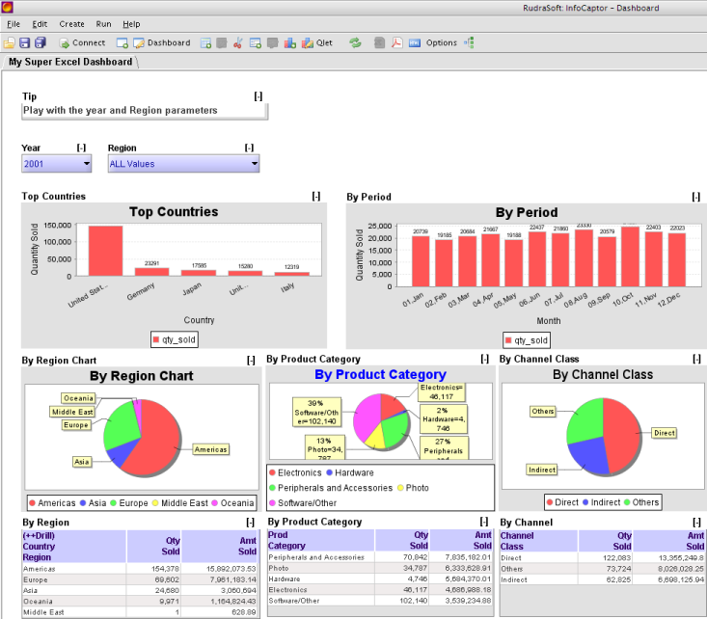
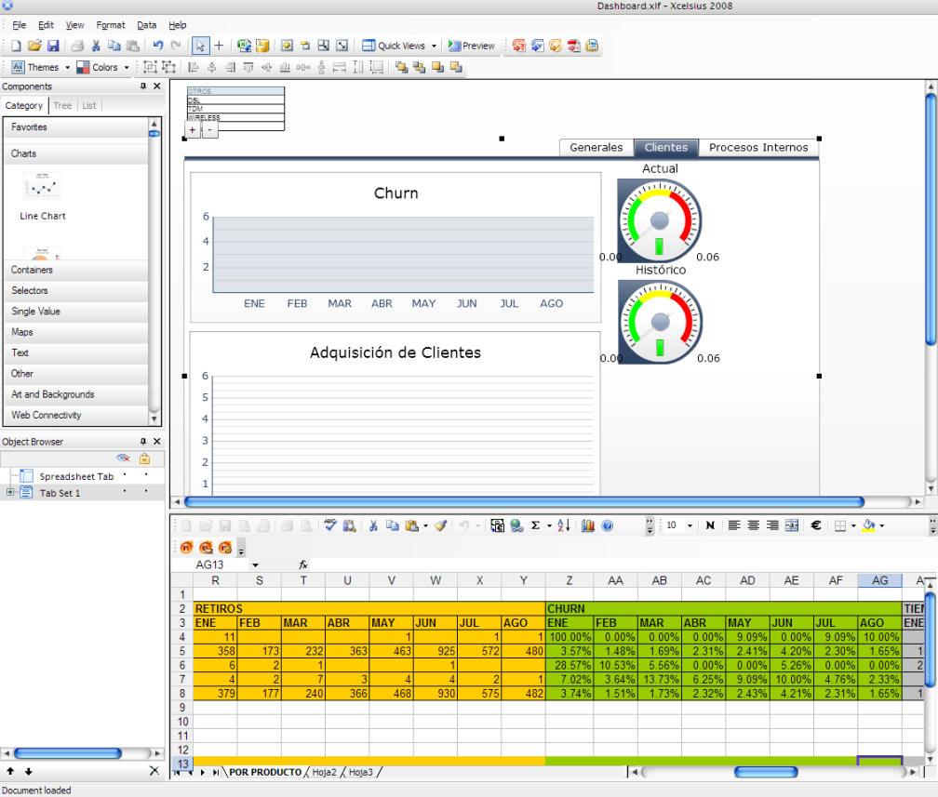
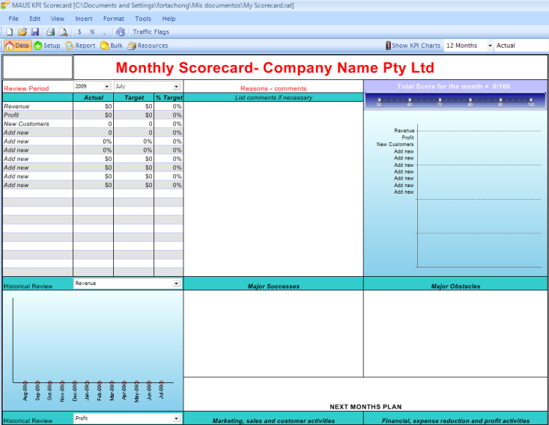
Herramientas

Slide 61
1 Instituto de planificación y promoción de soluciones energéticas (2002). Control de gestión. En Manual de Indicadores de gestión y resultados (pág. 10). Santafé de Bogotá 2 Beltrán Jaramillo, J.M. (2000). Consideraciones preliminares. En Indicadores de gestión. Herramientas para lograr la competitividad (pág. 25) 3 Beltrán Jaramillo, J.M. (2000). Consideraciones preliminares. En Indicadores de gestión. Herramientas para lograr la competitividad (pág. 3) 4 Beltrán Jaramillo, J.M. (2000). Indicadores de gestión. En Indicadores de gestión. Herramientas para lograr la competitividad (págs. 35-36) 5 Beltrán Jaramillo, J.M. (2000). Metodología general para el establecimiento de indicadores de gestión. En Indicadores de gestión. Herramientas para lograr la competitividad (pág. 50) 6 Francés, A. (2006). Conceptos básicos de estrategia. En Estrategia y planes para la empresa con el cuadro de mando integral (pág. 35) 7 Kaplan, R., & Norton, D. (2004). Mapas estratégicos. En Mapas estratégicos. Convirtiendo los activos intangibles en resultados tangibles (pág. 80). Editorial Planeta
Bibliografía

Slide 62
8 TMForum. (2008). What is the eTOM? En GB921 Business process framework (eTOM) Release 7.5 (pág. 17). Telemanagement Forum 9 TMForum. (2008). End-to-End Process Flow Concepts. En TMForum, GB921 Business process framework (eTOM) Release 7.5 (pág. 57). Telemanagement Forum 10 Espiñeira, S. y. (2005). Controles de maximización de ingresos en la industria de telecomunicaciones 11 Espiñeira, S. y. (2005). Controles de maximización de ingresos en la industria de telecomunicaciones 12 India, D. o.-G. (2008). Technology white paper on NGOSS. Obtenido de Telecommunication engineering centre: http://www.tec.gov.in/NGN/Technology%20White%20Paper%20on%20NGOSS.pdf 13 TMForum. (2005). Lean measures: background. En GB935 Benchmarking Metrics Framework Release 1.0 (pág. 10) 14 Dyché, J. (2001). Lo que hay que saber acerca de las metodologías de data warehousing. En E-data. Transformando datos en información con Data Warehousing (pág. 201). Prentice Hall
Bibliografía

Slide 63
Gracias

